Slide 1
Екологічні проблеми

Slide 2
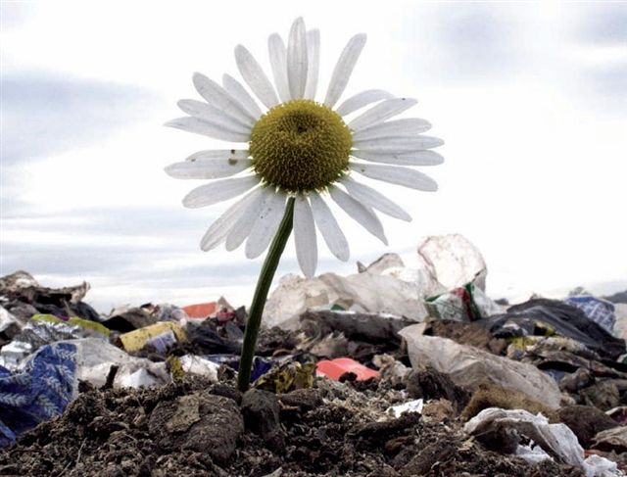
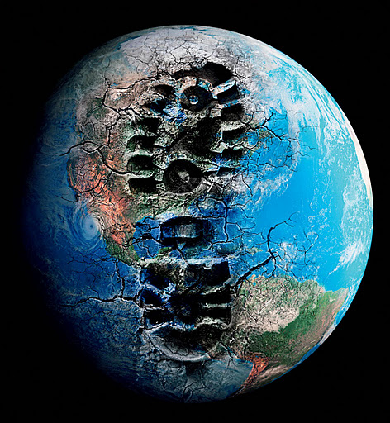
Екологі́чна пробле́ма — це зміна природного середовища в результаті антропогенних дій, що веде до порушення структури і функціонування природних систем (ландшафтів) і призводить до негативних соціальних, економічних та інших наслідків.
Поняття екологічної проблеми є антропоцентричним, оскільки негативна зміна в природі оцінюються щодо умов існування людини.

Slide 3
Класифікація екологічних проблем
Атмосферні (забруднення атмосфери: радіологічне, хімічне, механічне, теплове);
Водні (виснаження і забруднення поверхневих і підземних вод, забруднення морів і океанів);
Геолого-геоморфологічні (інтенсифікація несприятливих геолого-геоморфологічних процесів, порушення рельєфу і геологічної будови);
Ґрунтові (забруднення ґрунтів, ерозія, дефляція, вторинне засолення, заболочування і ін.);
Біотичні (зменшення рослинності, деградація лісів, пасовищна дигресія, скорочення видової різноманітності і ін.);
Комплексні (ландшафтні) — запустинювання, зниження біорізноманітності, порушення режиму природоохоронних територій.

Slide 4
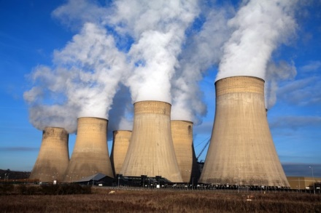
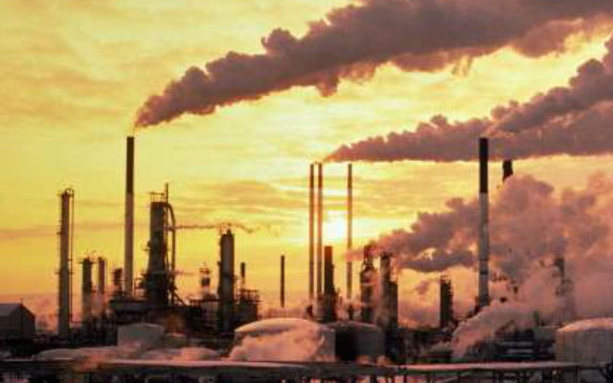
Атмосферні

Slide 5
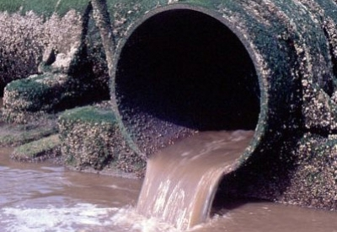
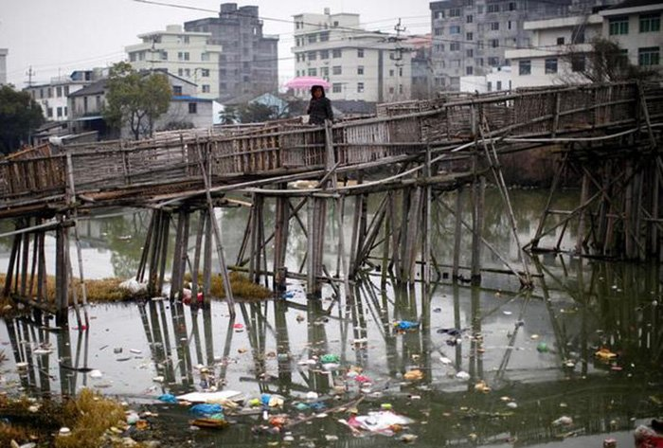
Водні

Slide 6
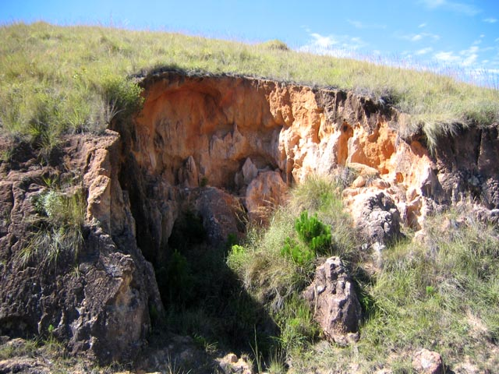
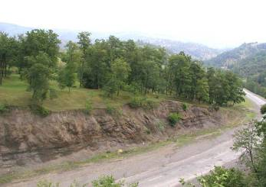
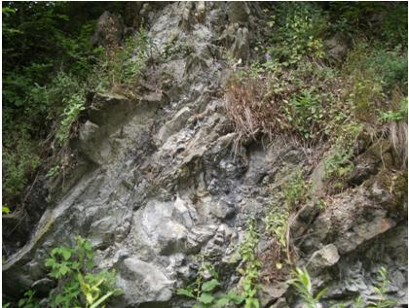
Геолого-геоморфологічні

Slide 7
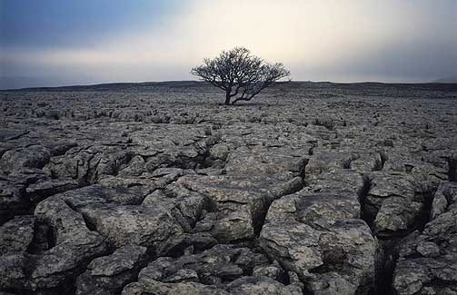
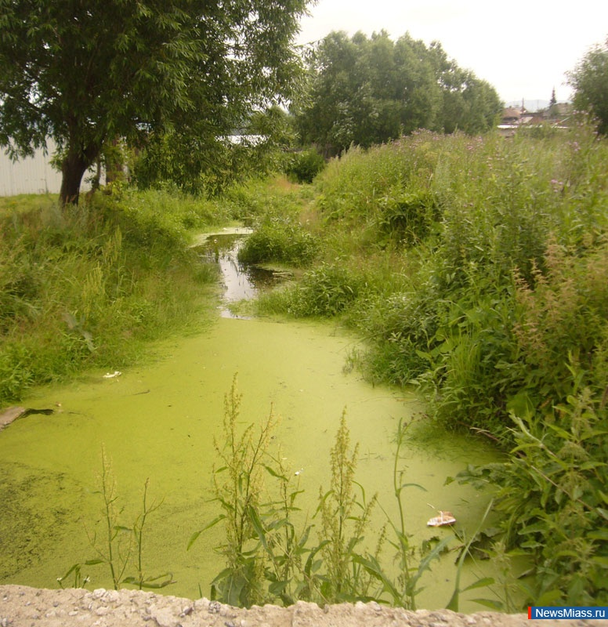
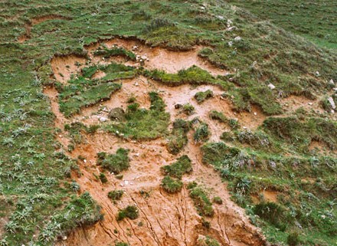
ґрунтові

Slide 8
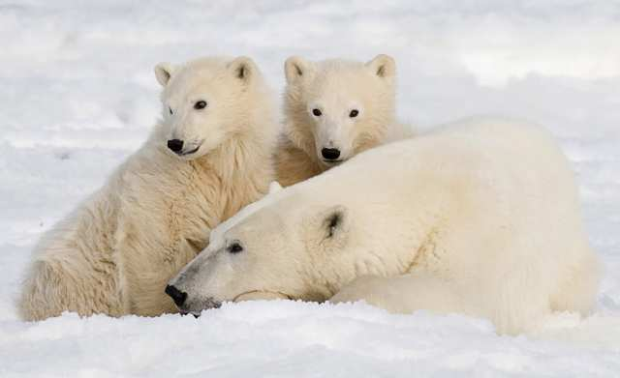
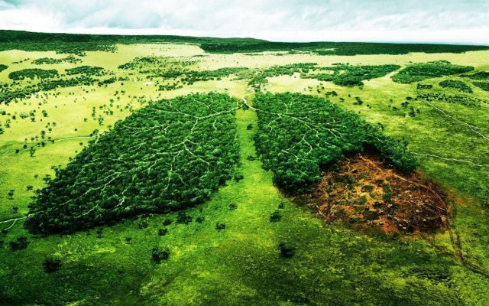
Біотичні

Slide 9
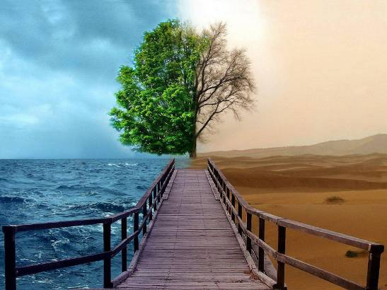
Комплексні (ландшафтні)

Slide 10


Причини виникнення екологічної кризи
Екологічна криза - фаза розвитку біосфери, яка характеризується якісним оновленням живої речовини(вимиранням одних видів та виникненням інших).

Slide 11
Причини виникнення екологічної кризи:
Демографічний вибух
Урбанізація
Інтенсифікація с/г
Нераціональне використання ресурсів
Аварії, катастрофи, випробування, війни
Підвищене використання енергії і
транспортних засобів.

Slide 12
Наслідки екологічної кризи:
Дефіцит води
Виснаження земельних ресурсів
Забруднення атмосфери
Активізація екзогенних геологічних процесів
Зниження біорізноманітності й біопродуктивності
Демографічна криза й зростання захворюваності населення

Slide 13
Шляхи подолання екологічних проблем:
Нові види відновлювальної енергії та зміна існуючих
Чиста вугільна енергетика
Дотримання екологічних стандартів
Регулювання зростання народонаселення
Раціональне лісокористування
Екологічний світогляд
Екологічні інвестиції
Екологічно безпечні технології …

Slide 14

Дякую за увагу ☺

